Slide 1
计算机组成原理实验
王传胜、梁倬骞

Slide 2
词法约定
Verilog中基本词法约定与C语言类似
注释、分隔符、数字、字符串、标识符、关键字
Verilog是区分大小写的
关键字全部小写

Slide 3
空白符
空白符由空格（\b）、制表符（\t）和换行符组成
除了字符串中的空白符，其他的仅仅用于分割标识符，编译时忽略

Slide 4
注释
单行注释 //
多行注释 /* */
多行注释不能嵌套
单行注释可以嵌套在多行注释中

Slide 5
操作符
单元操作符 a=~b
二元操作符 a=b+c
三元操作符 a=b?c:d

Slide 6
数字声明
指明位数的数字
不指明位数的数字

Slide 7
指明位数的数字
格式：<size>’<base format><number>
size:指明数字的位宽度，只能用十进制表示
base format：十进制（d、D）十六进制（h、H）八进制（o、O）二进制（b、B）。缺省为10进制
number：按照不同进制的要求写，允许使用大写字母。

Slide 8
不指明位数的数字
如果在数字说明中没有指定基数，那么默认表示是十进制数。
如果没有指定宽度，则默认的位宽度与仿真器和使用的计算机有关（最小32位）。

Slide 9
x和z
x：表示不确定值
z：表示高阻值
在以16进制为基数的表示中x或z代表4位
在以8进制为基数的表示中x或z代表3位
在以2进制为基数的表示中x或z代表1位

Slide 10
扩展
如果某数的最高位是0、x或z，Verilog分别使用0、x或z对这个数进行扩展，以填满余下的
如果某数的最高位是1， Verilog使用0对这个数进行扩展，以填满余下的

Slide 11
负数
通过在表示位宽的数字前面增加一个减号来表示负数。
将减号放在基数和数字之间是非法的。
-6’d3
4’d-1 (X)

Slide 12
下划线
除了第一个字符，下划线“_”可以出现下数字的任何位置
作用只是提供可读性，编译时忽略

Slide 13
术语及定义
空白符：空格、tabs及换行
Identifier: 标志符，Verilog中对象(如模块或端口)的名字
Lexical: 语言中的字或词汇，或与其相关。由其文法（grammar)或语法(syntax)区分。
LSB：最低有效位(Lease significant bit)
MSB：最高有效位(Most significant bit)
Verilog 是区分大小写的！

Slide 14
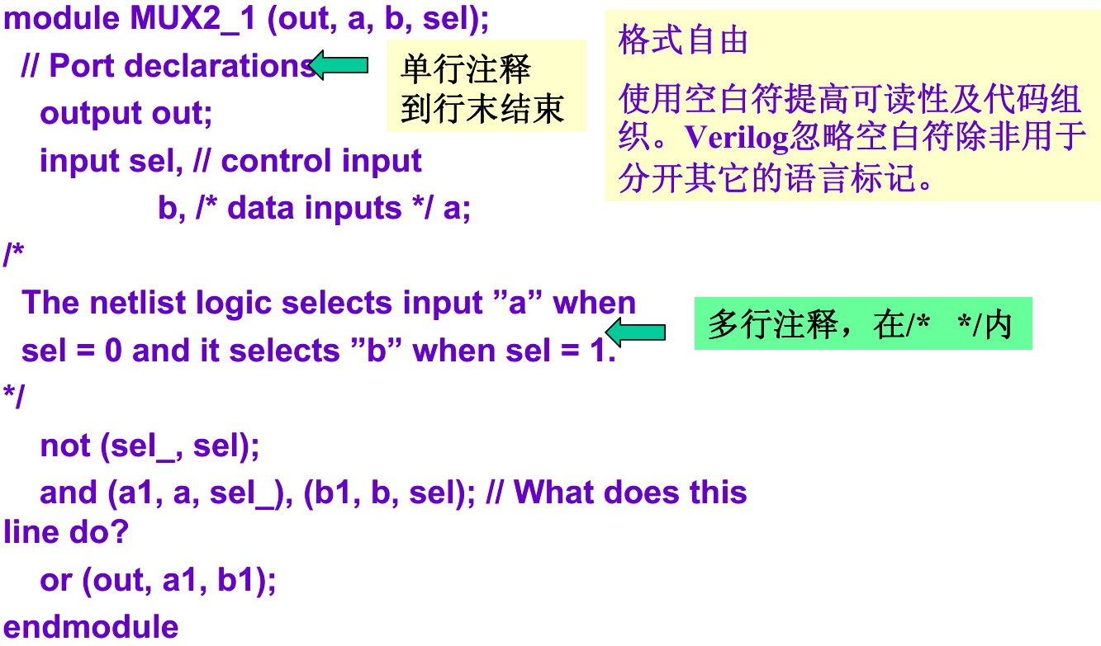
空白符和注释

Slide 15
整数常量
整数表示为：<size>’<base><value>
其中size ：大小，由二进制数表示的位数(bit)表示。缺省为32位
base：数基，可为2(b)、8(o)、10(d)、16(h)进制。缺省为10进制
value：是所选数基内任意有效数字，包括X、Z。
x代表不确定值，z代表高阻，？是z的同意替换。x和z在16, 8和二进制中的解释分别是4位，3位和1位。

Slide 16
整数常量举例
数 据 | 说 明
12 | Unsized decimal (zero-extended to 32 bits)
'H83a | Unsized hexadecimal (zero-extended to 32 bits)
8'b1100_ 0001 | 8-bit binary
64'hff01 | 64-bit hexadecimal (zero-extended to 64 bits)
9'O17 | 9-bit octal
32'bz01x | Z-extended to 32 bits
3’b1010_ 1101 | 3-bit number, truncated to 3’b101

Slide 17
整数常量
整数的大小可以定义也可以不定义。整数表示为：
数字中（_）忽略，便于查看
没有定义大小(size)，整数缺省为32位
缺省数基为十进制
数基(base)和数字(16进制)中的字母无大小写之分
当数值value大于指定的大小时，截去高位。如2’b1101表示的是2’b01
对于无符号整数，若给定数值位数小于指定尺寸则左边补0，若数值最左边是x或z则补x或z。
对于未指定尺寸的表示形式，至少填充到32位。

Slide 18
字符串
Verilog中，字符串大多用于显示信息的命令中。Verilog没有字符串数据类型。
字符串要在一行中用双引号括起来，也就是不能跨行
字符串中可以使用一些C语言转义(escape)符，如\t \n
可以使用一些C语言格式符(如%b)在仿真时产生格式化输出：
“This string formats a value: val= %b”

Slide 19
标识符(identifiers)
标识符是用户在描述时给Verilog对象起的名字
标识符必须以字母(a-z, A-Z)或( _ )开头，后面可以是字母、数字、( $ )或( _ )。
最长可以是1023个字符
标识符区分大小写，sel和SEL是不同的标识符
模块、端口和实例的名字都是标识符
不建议使用转义符。

Slide 20
数据类型
值的种类
线网
寄存器
向量
整数、实数、时间
数组
存储器
参数

Slide 21
值的种类
值的级别 | 电路中条件
0 | 逻辑0，条件为假
1 | 逻辑1，条件为真
x | 逻辑值不确定
z | 高阻，浮动状态

Slide 22
线网
线网（net）表示硬件单元之间的连接
线网一般使用关键字wire进行声明。
如果没有显示的说明为向量，则默认线网的位宽为1.
wire、wand、wor、tri、triand、trior、trireg

Slide 23
寄存器
寄存器用来表示存储元件，它保持原有的数值，直到被改写。
不要将这与实际电路的由边沿触发的触发器构成的硬件寄存器混淆
reg意味着一个保存数值的变量，与net不同，reg不需要驱动源，也不像硬件寄存器那样需要时钟信号
关键字reg，默认值是x
寄存器可以声明为带符号（signed）的变量
reg reset;
reg signed [63:0] m;

Slide 24
端口规则

Slide 25
向量
线网和寄存器类型的数据均可以声明为向量（位宽大于1）
向量通过[high#:low#]或[low#:high#]进行声明。方括号左边的数总是代表向量的最高有效位。
可以指定他的某一位或若干个相邻位。
wire[31:0] bus;
bus[7]
bus[3:0]

Slide 26
可变的向量域选择
[<starting_bit>+:width]：从起始位开始递增，位宽为width
[<starting_bit>-:width]：从起始位开始递减，位宽为width
起始位可以是一个变量，但位宽必须是常量。
reg[255:0] data;
reg[7:0] byte;
byte=data[31-:8]; //=data[31:24]
byte=data[24+:8]; //=data[31:24]
for (j=0;j<=31;j=j+1)
byte=data[(j*8)+:8];//[7:0],[15:8],…,[255:248]
data[(byteNum*8)+:8]=8’b0;//if byteNum=1,[15:8]=0

Slide 27
整数
整数是一种通用的寄存器数据类型，使用integer声明
声明一个整数类型的变量来完成计数等功能更为方便
整数的默认位宽是机器的字的位数，最小为32位
声明为reg类型的寄存器变量是无符号数
整数类型的变量是有符号数
integer counter;
initial
counter=-1;

Slide 28
数组
Verilog允许reg、integer等及其向量类型的数组，维数没有限制
注意：向量是一个单独的元件，位宽是n；数组是由多个元件组成，其中的每个元件的位宽是n或者1
integer counte[0:7]
reg bool[31:0]
reg[7:0] port[0:31]

Slide 29
存储器
在数字电路仿真中，常常需要对寄存器堆、RAM和ROM建模。在Verilog中，使用寄存器的一维数组来表示存储器。
数组的每个元素称为一个元素或一个字，有一个数组索引指定，每个字的位宽为1位或者多位
n个1位寄存器和1个n位寄存器是不同的。
reg mem1bit[0:1023]
reg[7:0]membyte[0:1023]
membyte[512]

Slide 30
参数
Verilog允许使用关键字parameter在模块中定义常数
每个模块实例的参数值可以在编译阶段被重载
还可以对参数的类型和范围进行定义
parameter port=5；
parameter cache_width=256;
parameter signed[15:0] width;

Slide 31
语言专用标记（tokens）
系统任务及函数$<identifier>
$符号指示这是系统任务和函数
系统函数有很多，如：
–返回当前仿真时间$time
–显示/监视信号值($display, $monitor)
–停止仿真$stop
–结束仿真$finish
$monitor($time, ,“a = %b, b = %h”, a, b);
当信号a或b的值发生变化时，系统任务$monitor显示当前仿真时间，信号a值(二进制格式), 信号b值（16进制格式）。

Slide 32
语言专用标记
延时说明
“#”用于说明过程(procedural)语句和门的实例的延时，但不能用于模块的实例化。
门延时有很多类名字：门延时(gate delay)，传输延时(propagation delay)，固有延时(intrinsic delay)，对象内在延时(intra-object delay)

Slide 33
编译指导(Compiler Directives)
(`)符号说明一个编译指导
这些编译指导使仿真编译器进行一些特殊的操作
编译指导一直保持有效直到被覆盖或解除
`resetall复位所有的编译指导为缺省值，应该在其它编译指导之前使用

Slide 34
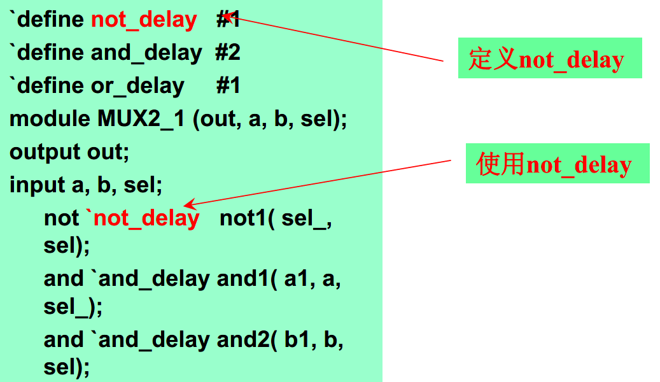
文本替换(substitution) -`define
编译指导`define提供了一种简单的文本替换的功能
`define <macro_name> <macro_text>
在编译时<macro_text>替换<macro_name>。可提高描述的可读性。

Slide 35
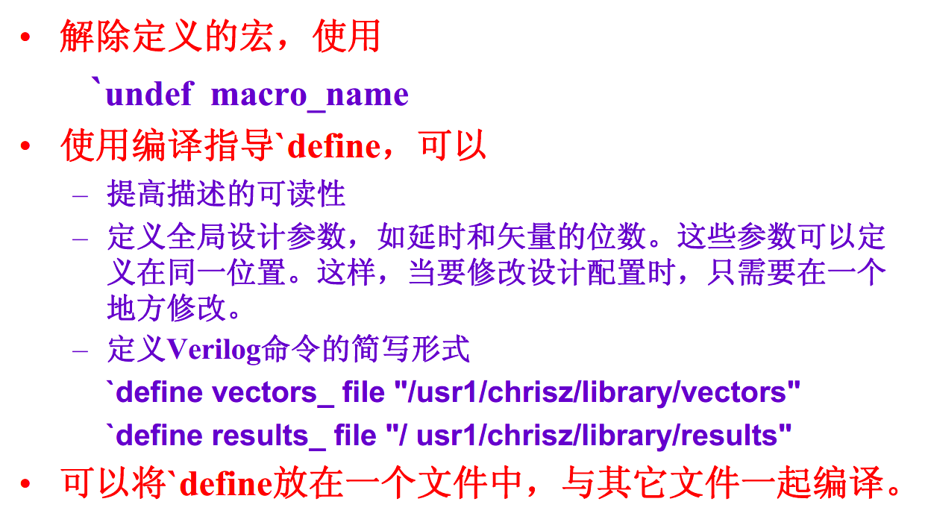
文本替换(substitution)

Slide 36
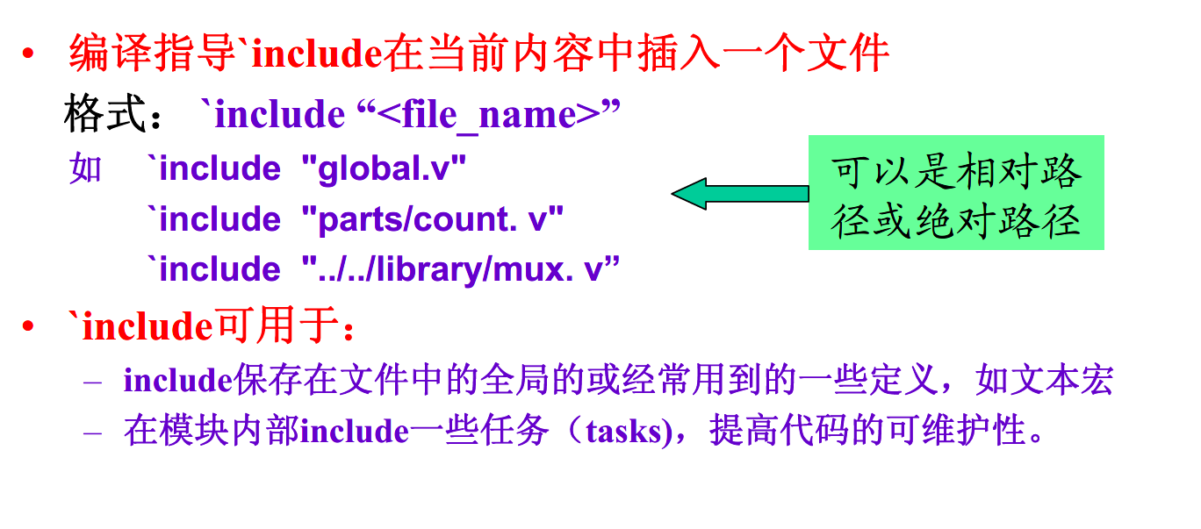
文本包含

Slide 37
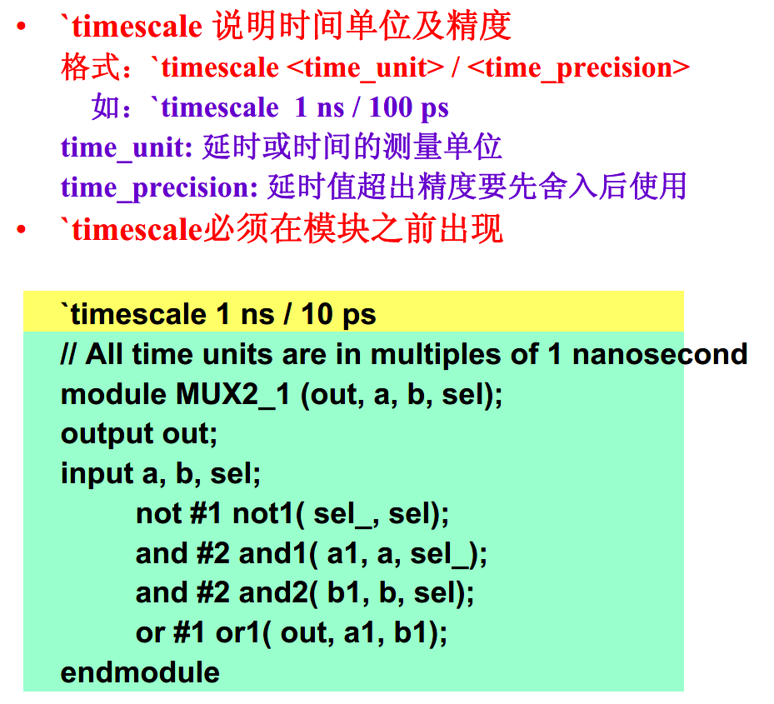
timescale

Slide 38
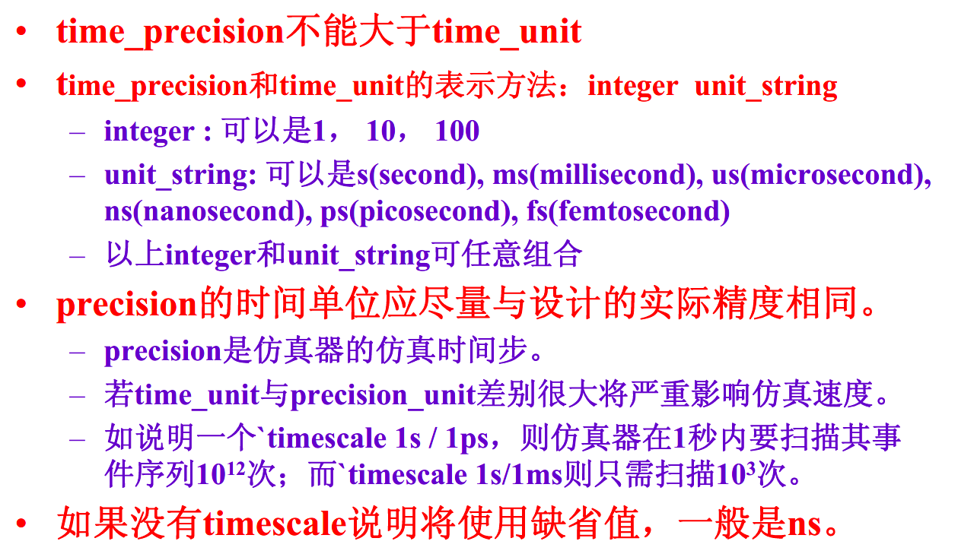
timescale

Slide 39
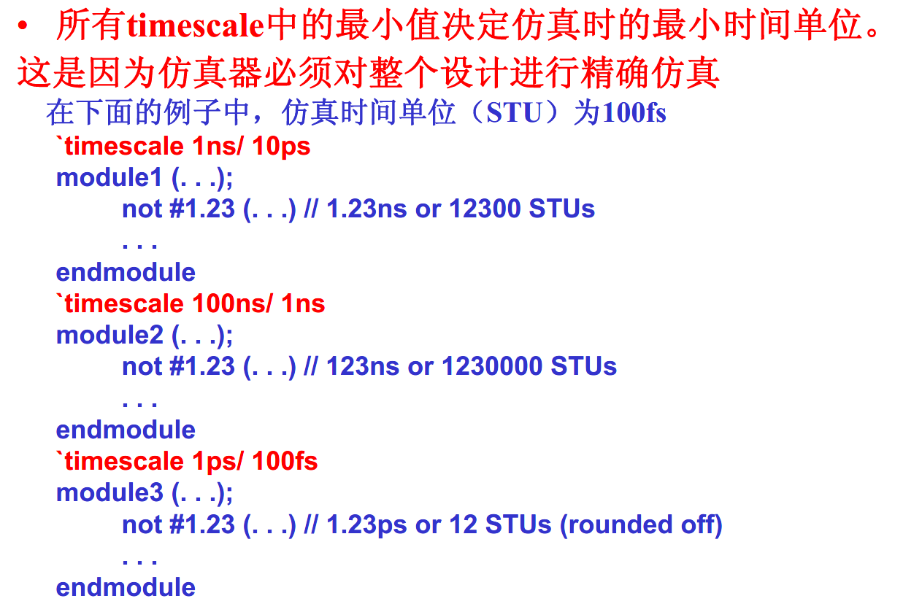
timescale

